Slide 1
«Восстановление здоровья, повышение продолжительности и качества жизни россиян является одной из основных целей развития страны.»
Президент РФ Владимир Путин
Роль профсоюзной организации
в создании условий для сохранения
здоровья работников
муниципального общеобразовательного учреждения
«Гимназия №10 Кировского района Волгограда»

Slide 2
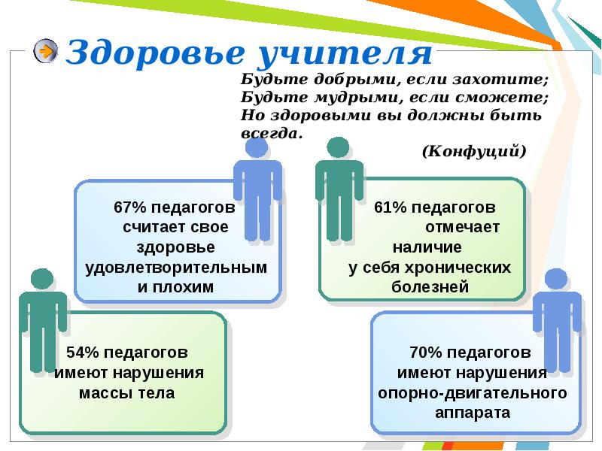
Здоровье бесценно,
оно на года.
Каким оно будет,
Зависит от тебя!
Основными факторами риска условий труда работников образовательной организации являются:
- повышенное психоэмоциональное напряжение;
- значительная голосовая, зрительная нагрузка;
- преобладание в процессе трудовой деятельности статической нагрузки при незначительной общей мышечной и двигательной нагрузке;
- высокая плотность контактов в условиях постоянно осложненной эпидемиологической обстановки.

Slide 3
Кадровая ситуация в ОУ
В гимназии 1258 обучающихся
Педагогических работников 71 человек
Всего работников | Возраст до 35 лет | Опыт работы до 3 лет | Возраст от 65 лет | Опыт работы более 30 лет
71 | 13чел (18%) | 6чел (9%) | 8 чел (11%) | 23 чел (31%)
С 2022 по 2024 годы в гимназии действовала программа корпоративного здоровья работников «РеФорма здоровья»
Направления программы:
-формирование у работников навыков саморегуляции
-управления собственным физическим и психоэмоциональным состоянием

Slide 4

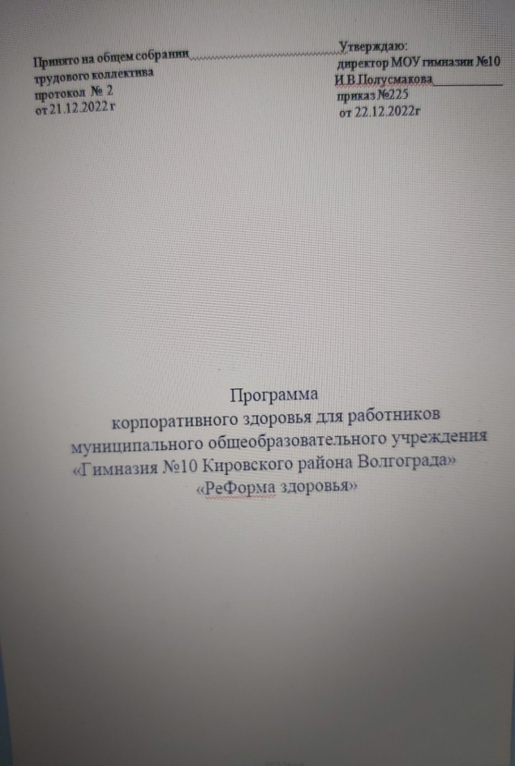
Направление программы: формирование у работников навыков саморегуляции и управления собственным физическим и психоэмоциональным состоянием
Задачи программы:
- повышение физической активности;
- создание в образовательной организации необходимых условий, способствующих повышению приверженности работников к здоровому образу жизни, и сохранение психологического здоровья в процессе трудовой деятельности;
- выявление заболеваний на ранних стадиях;
- снижение эмоционального выгорания работников;
- повышение профессионального благополучия и здоровья работников;
- профилактика стресса, депрессии, тревожных расстройств;
- повышение финансовой грамотности.
Твоё здоровье в твоих руках

Slide 5
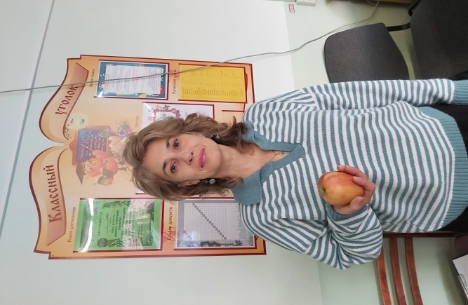
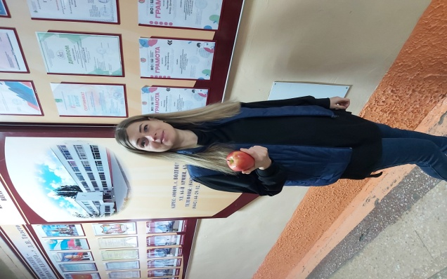
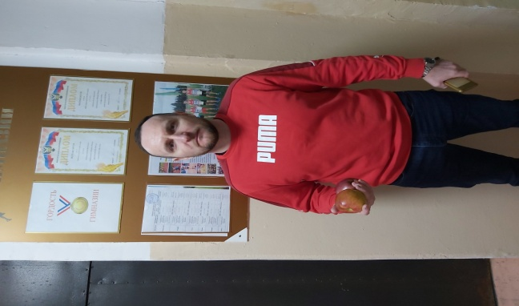
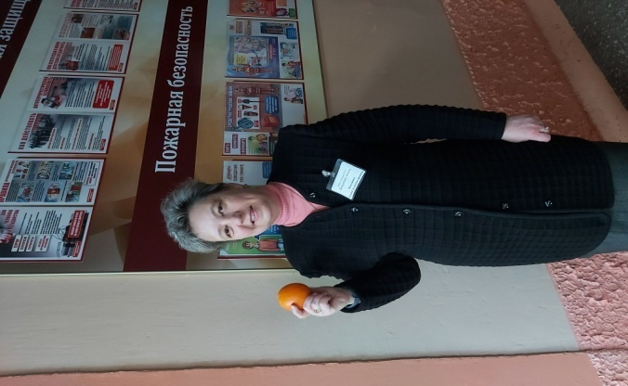
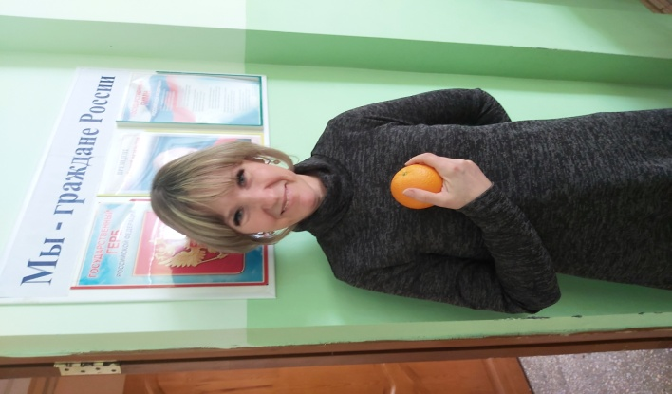
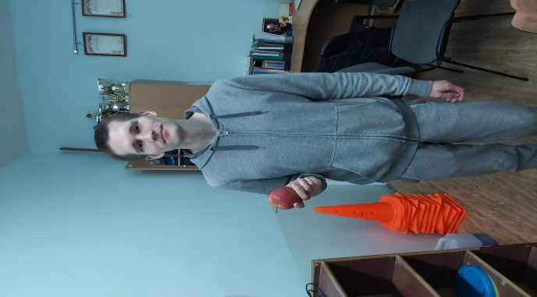
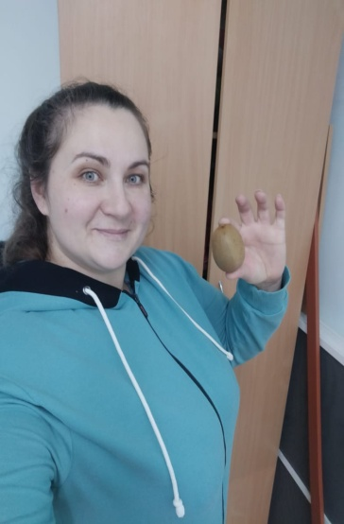
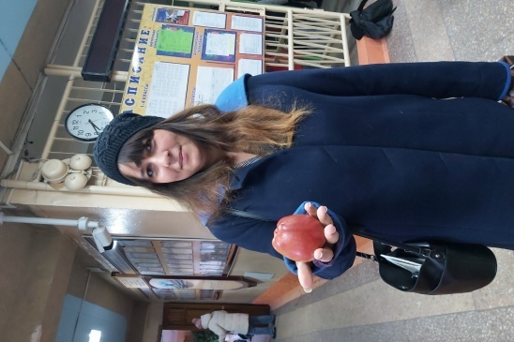
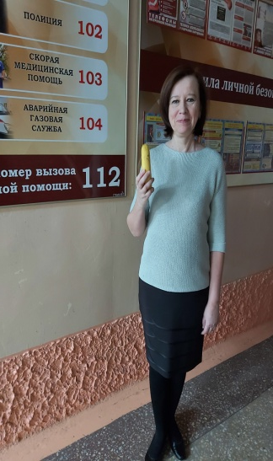
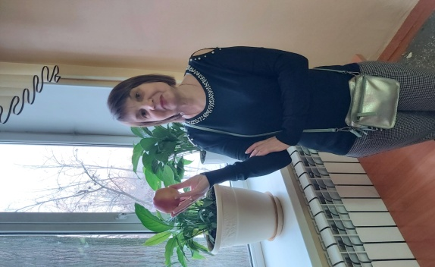
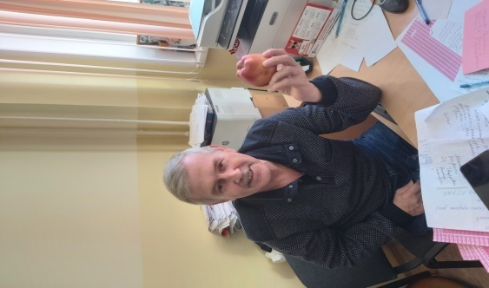
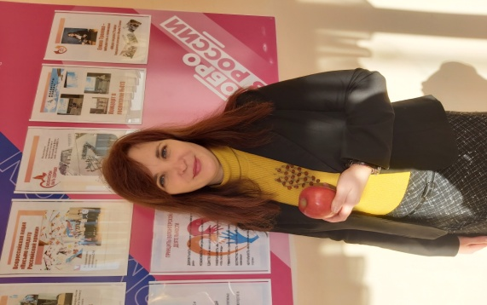
За период внедрения программы, в гимназии реализованы различные мини-проекты:
Ещё одна миля

Slide 6
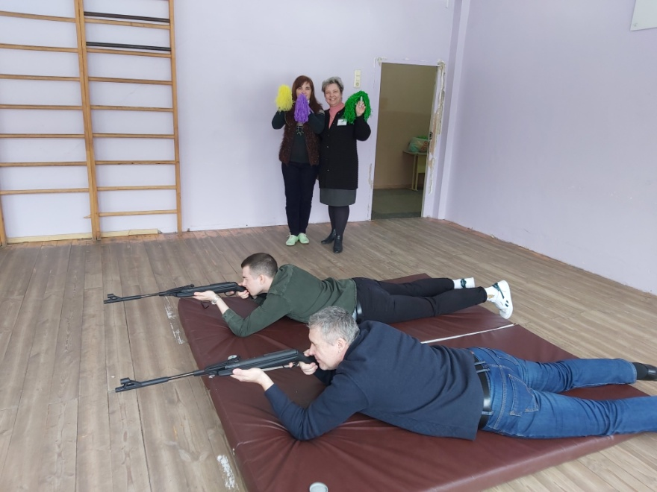
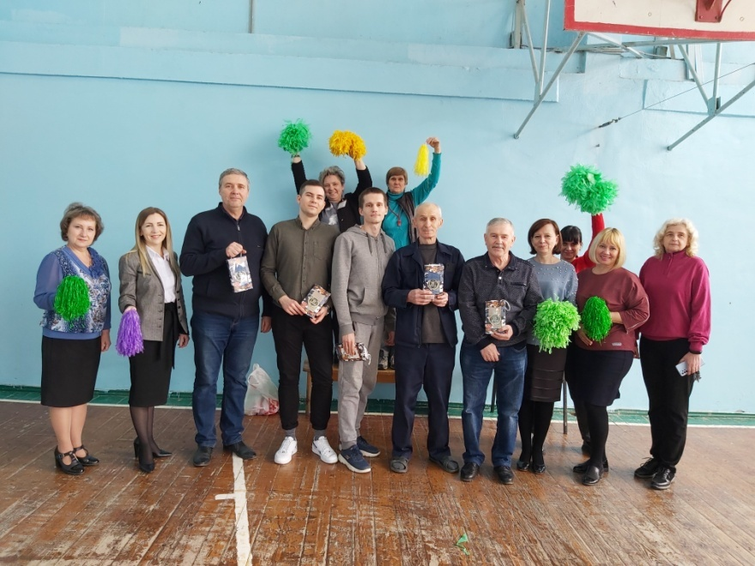
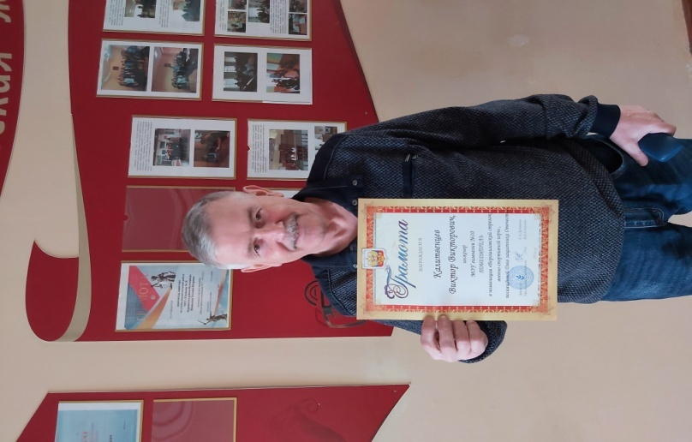
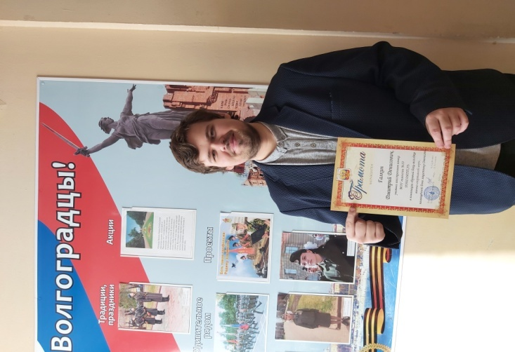
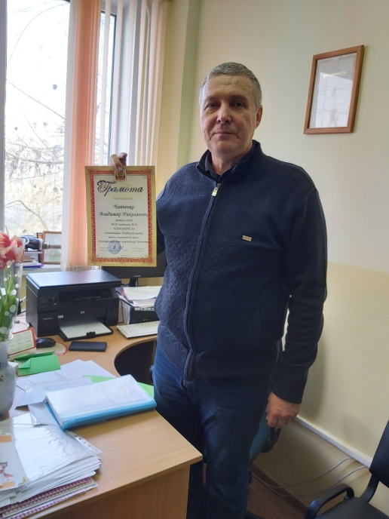
Военно-спортивные эстафеты Мужество. Отвага. Честь

Slide 7
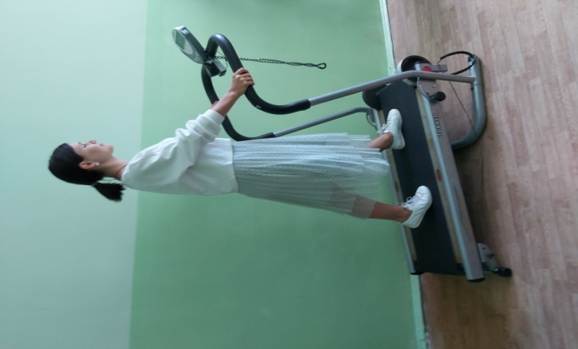
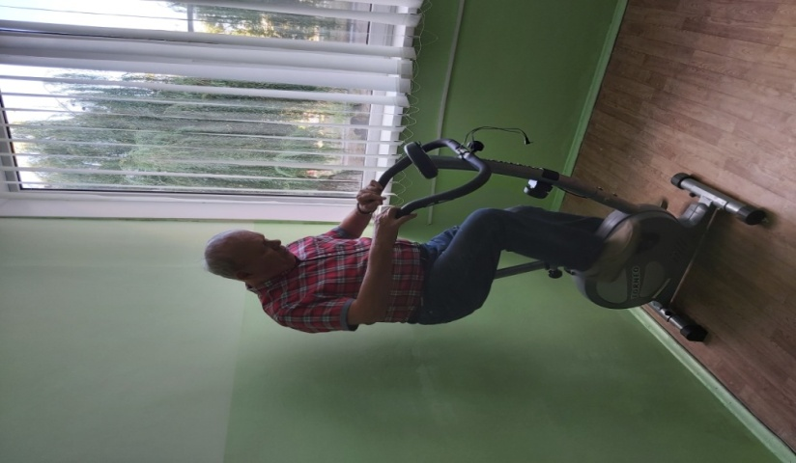
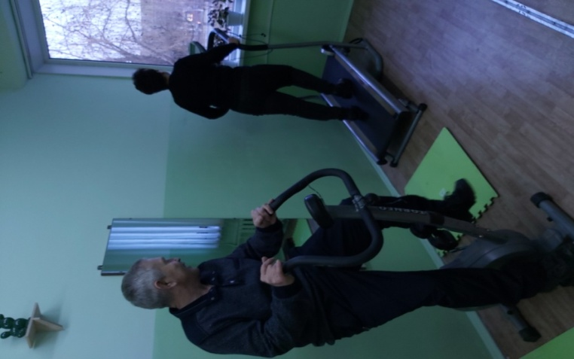
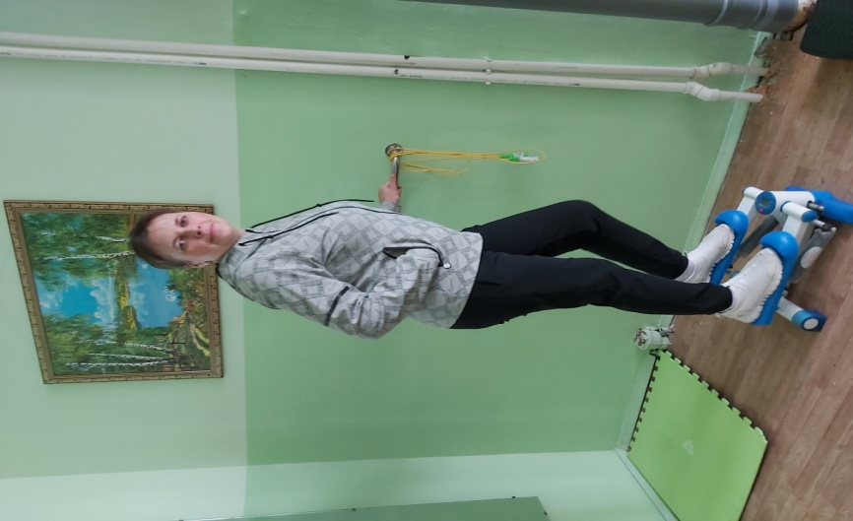
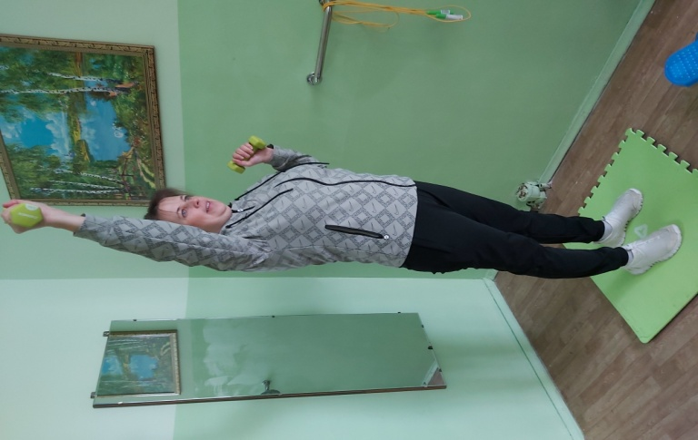
В рамках программы «РеФорма» в гимназии открыт тренажёрный кабинет

Slide 8
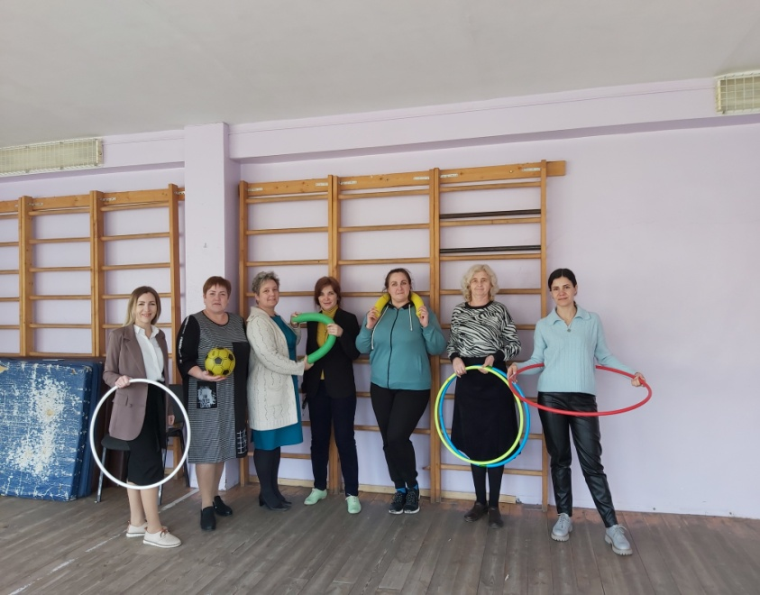
Производственная гимнастика «Здоровая спина»
Упражнение №1 «Неваляшка»
Упражнение №2
« Пловцы»
Упражнение №8 «Ножнички»
Упражнение №6
«Я в домике»
Упражнение №3
« Здравствуйте!»
Упражнение №4 «Радужка»
Упражнение №7 «Кладоискатели»
Упражнение №5 «Прополка»
Упражнение №8 «Журавушки»

Slide 9
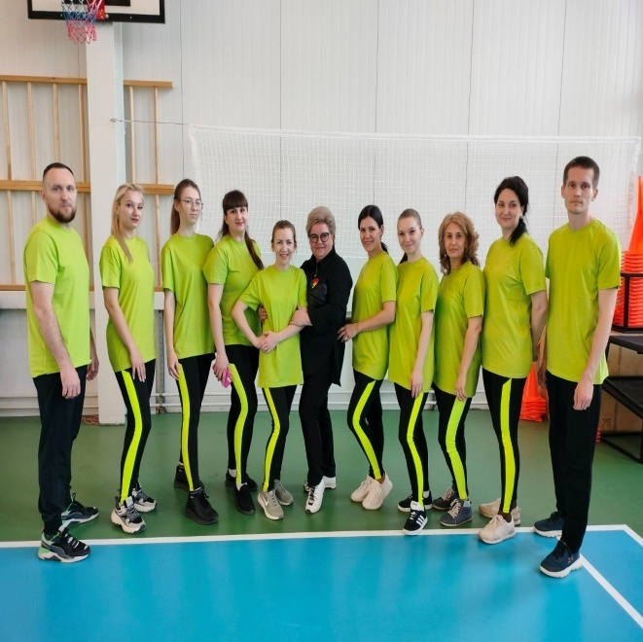
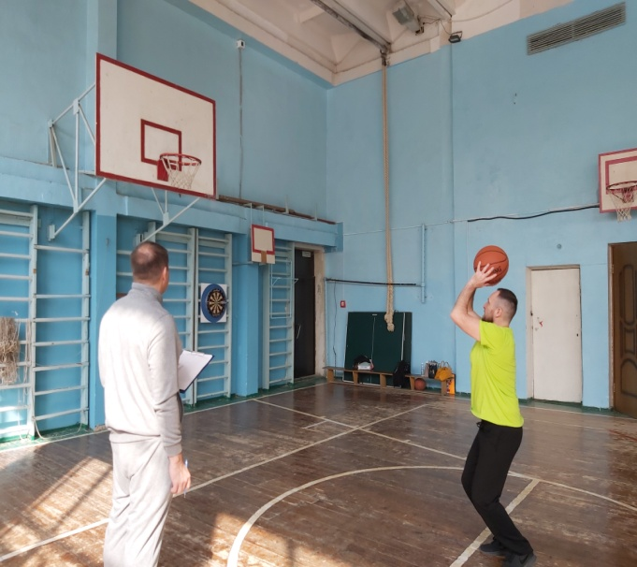

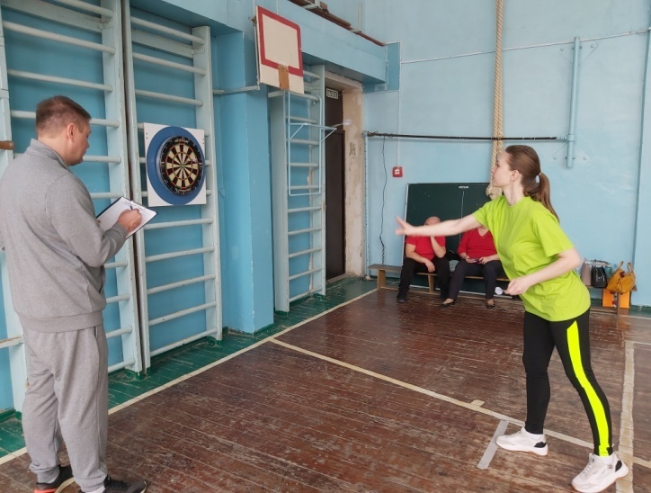
Участие в Спартакиаде среди работников образования Кировского района
Только все вместе
И только вперёд!
«Молния» наша не отстаёт!

Slide 10

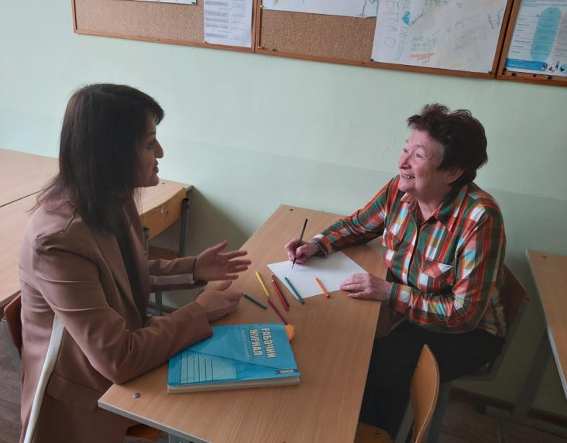
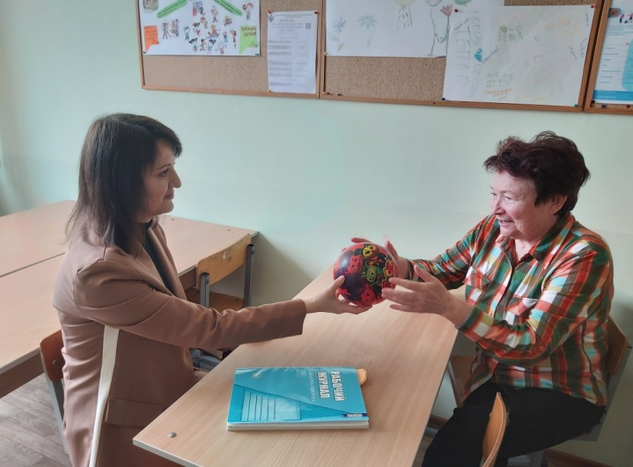
Психологические консультации и тренинги
Здоровьем слаб, так и духом не герой.

Slide 11

По итогам внедрения данной программы наше учреждение было награждено дипломом за 2 место во всероссийском конкурсе «Здоровые решения» и денежной премией 30тыс.руб

Slide 12
Мониторинг результативности программы
«РеФорма здоровья»
(с 01.01. по 01.04. каждого года)

Slide 13
С января 2024 года в гимназии начала своё действие программа корпоративного здоровья работников “Архипелаг Здоровье»
«Помочь людям решать проблемы, вставать на ноги, восстанавливать свое здоровье, становиться полноценными во всех отношениях людьми, жить полной жизнью и чувствовать себя здоровыми»
(В.В.Путин, Послание Федеральному
собранию РФ, 2024 г.)

Slide 14
Каждый модуль программы представлен в виде острова, на котором работники ОУ получают всю необходимую информацию, помощь в достижении единой цели – оздоровление.

Slide 15
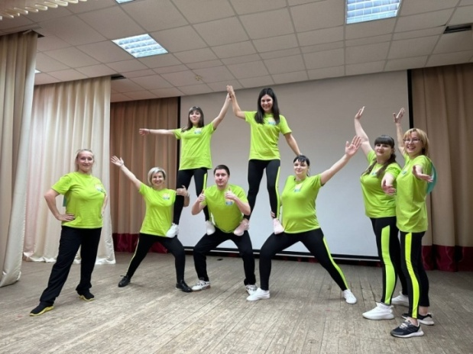
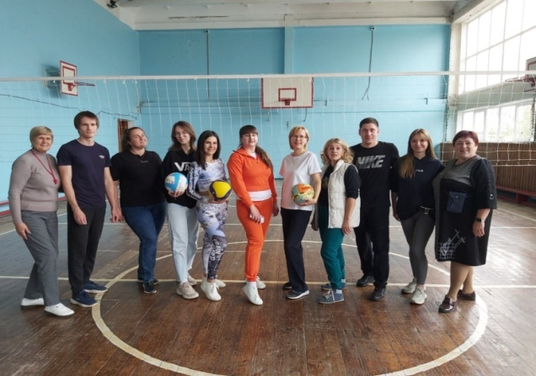
Модуль-остров Энергичный движ
Организаторы: учителя физической культуры
-Консультации специалистов по направлению ведения ЗОЖ.
-Просмотр образовательных и мотивационных спортивных видеороликов.
-Участие в программе ГТО.
-Создание команды для выездов на районные/городские/областные соревнования.
-Проведение семейных спортивных мероприятий сотрудников образовательной организации Ежемесячные посещения спортивных секций (боулинг, бассейн).
-Еженедельные соревнования работников в пеших прогулках (с применением современных технологий)

Slide 16
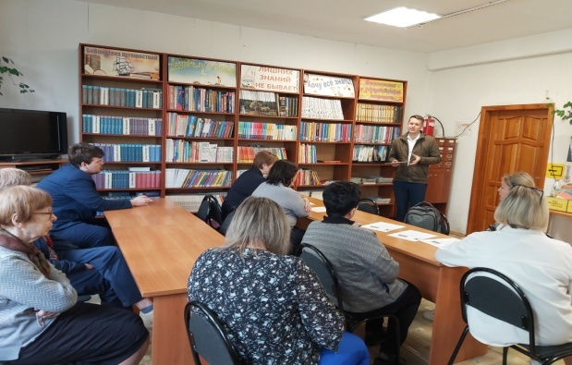
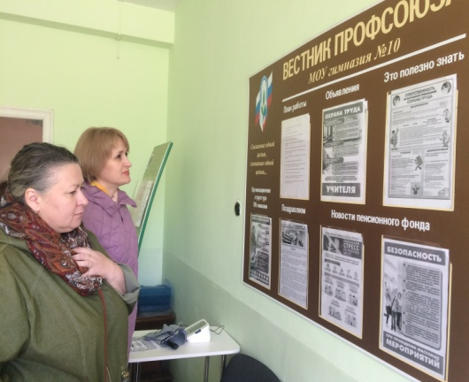
Модуль-остров информационной пропаганды
волонтерское движение (ярмарки, просветительские беседы, благотворительные акции, концерты и театральные выступления, буклеты и методические материалы по волонтерству);
- семейные мероприятия для сотрудников (игры, тренинги, мастер-классы, профориентационные мероприятия для детей сотрудников, семейные концерты, мероприятия к праздникам, семейные походы выходного дня, концерт для детей сотрудников ко «Дню матери»), корпоративные мероприятия, семейные экскурсии;
- развитие профсоюзного движения
- предоставление социальной карты, дополнительной скидки на приобретение товаров в магазинах партнерах.
- деловые игры «Как приумножить собственный капитал»;
- семинары и тренинги, посвященные тому, как планировать семейный бюджет, как не попадаться на маркетинговые уловки, как избегать импульсивных покупок, как получить налоговый вычет, как ускорить накопление негосударственной пенсии и т.д.;
- вебинары по финансовому благополучию: планирование бюджета, сбережения и финансовые инструменты, пенсионная система и формирование «пенсионной подушки» и др.

Slide 17
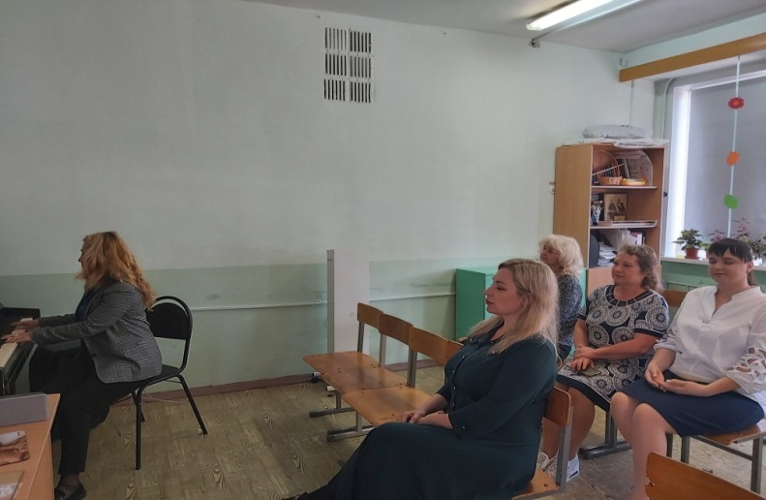
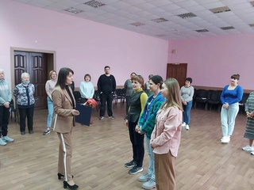
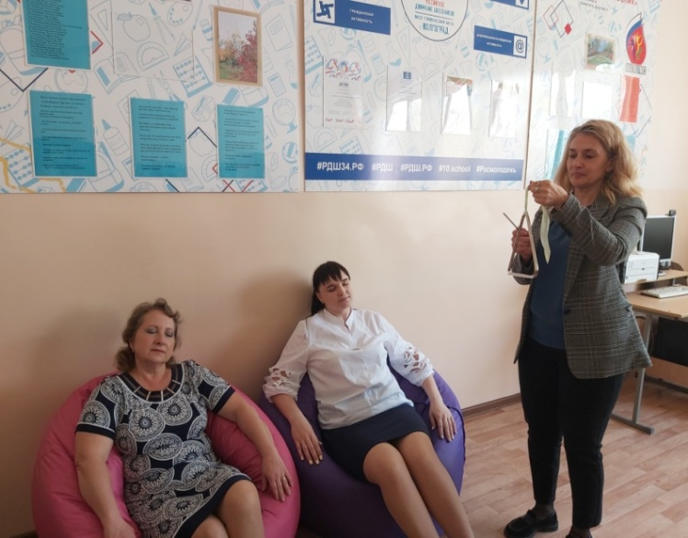
Модуль-остров Радости
Просветительская работа
-Ежемесячное наполнение контента сайта и социальных сетей учреждения информацией по сохранению психологического здоровья
-Проведение психопрофилактических мероприятий в группе «Капитошка»
-Сопровождение по управлению эмоциями посредством открытия занятий в группах:
«Танцетерапия»
«Медитация под музыку»
-Открытие кабинета психологической разгрузки.

Slide 18
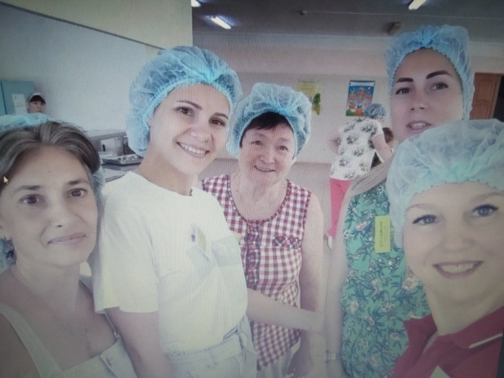
Модуль-остров Оазис питания
Организаторы: учителя технологии, химии, математики
Участие в образовательных семинарах Академии медицинского образования для работников
-Недопущение продажи на территории учреждения продуктов с высоким содержанием соли, сахара и насыщенных жиров.
-Обеспечение работников организации питьевой водой.
-Увеличение выбора продуктов и блюд в меню «Здоровое питание», (включая овощи, фрукты, зелень) и маркировка блюд.
-Организация работы школы «7 вечеров здорового питания» посредством использования корпоративного чата
-Проведение тестирования с работниками по имеющимся привычкам питания на соответствие критерий здорового питания и мотивирование работников на оздоровление рациона.
-Организация в местах приема пищи работников информационных уголков: «Здоровое питание», «Принципы рационального питания» и др.
-Организация места для самостоятельного контроля

Slide 19

Модуль-остров
Азбука здоровья
Организаторы: ПК, администрация ОУ, врач
Организация ежегодных медицинских осмотров ОРГАНИЗОВАННО, МАССОВО И ЕДИНОВРЕМЕННО с фактическим прохождением всех специалистов. Выделение одного дня для прохождения осмотра ВСЕМИ работниками. – называем, остальные на слайд
-Анкетирование работников о состоянии их здоровья.
-Анализ результатов специальной оценки условий труда и материалов по программе производственного контроля, оценки рисков.
Размещение информации профилактического характера о профессиональном здоровье на сайте организации и в ее стенах.
-Организация встреч с медицинскими работниками на тему диагностики и профилактики профессионального здоровья

Slide 20

В гимназии создана формула успешного профессионального роста сотрудника
(ПП +Спорт+ Закалка) x Хорошее настроение
Режим дня
- Лень = Профрост
работника

Slide 21


Гимназия №10 Кировского района Волгограда

